Slide 1
Машина Бэббиджа: первая идея вычислительной машины

Slide 2
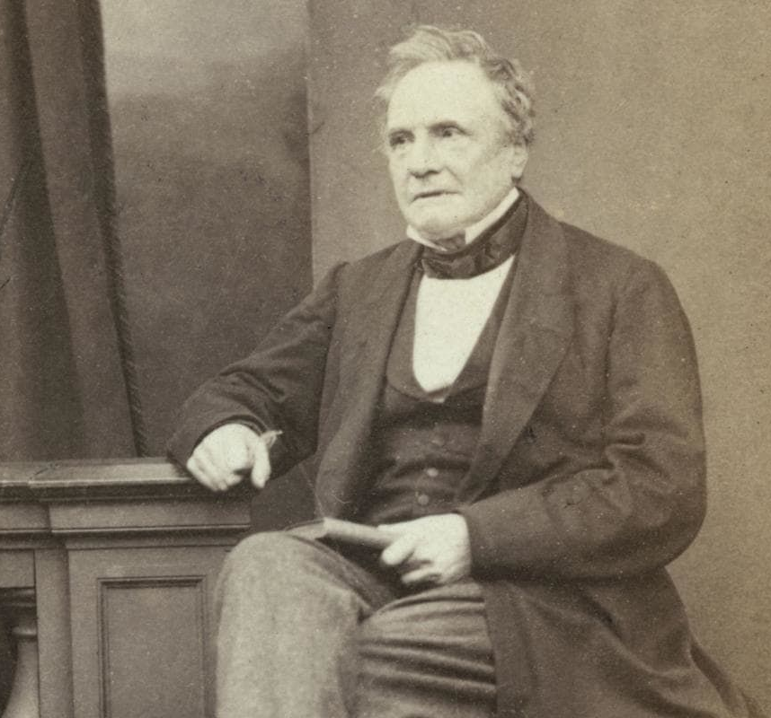
Чарльз Бэббидж — пионер вычислительной техники
Английский математик и инженер (1791–1871), создатель концепции первой механической вычислительной машины, идеи которого легли в основу современного компьютера.

Slide 3
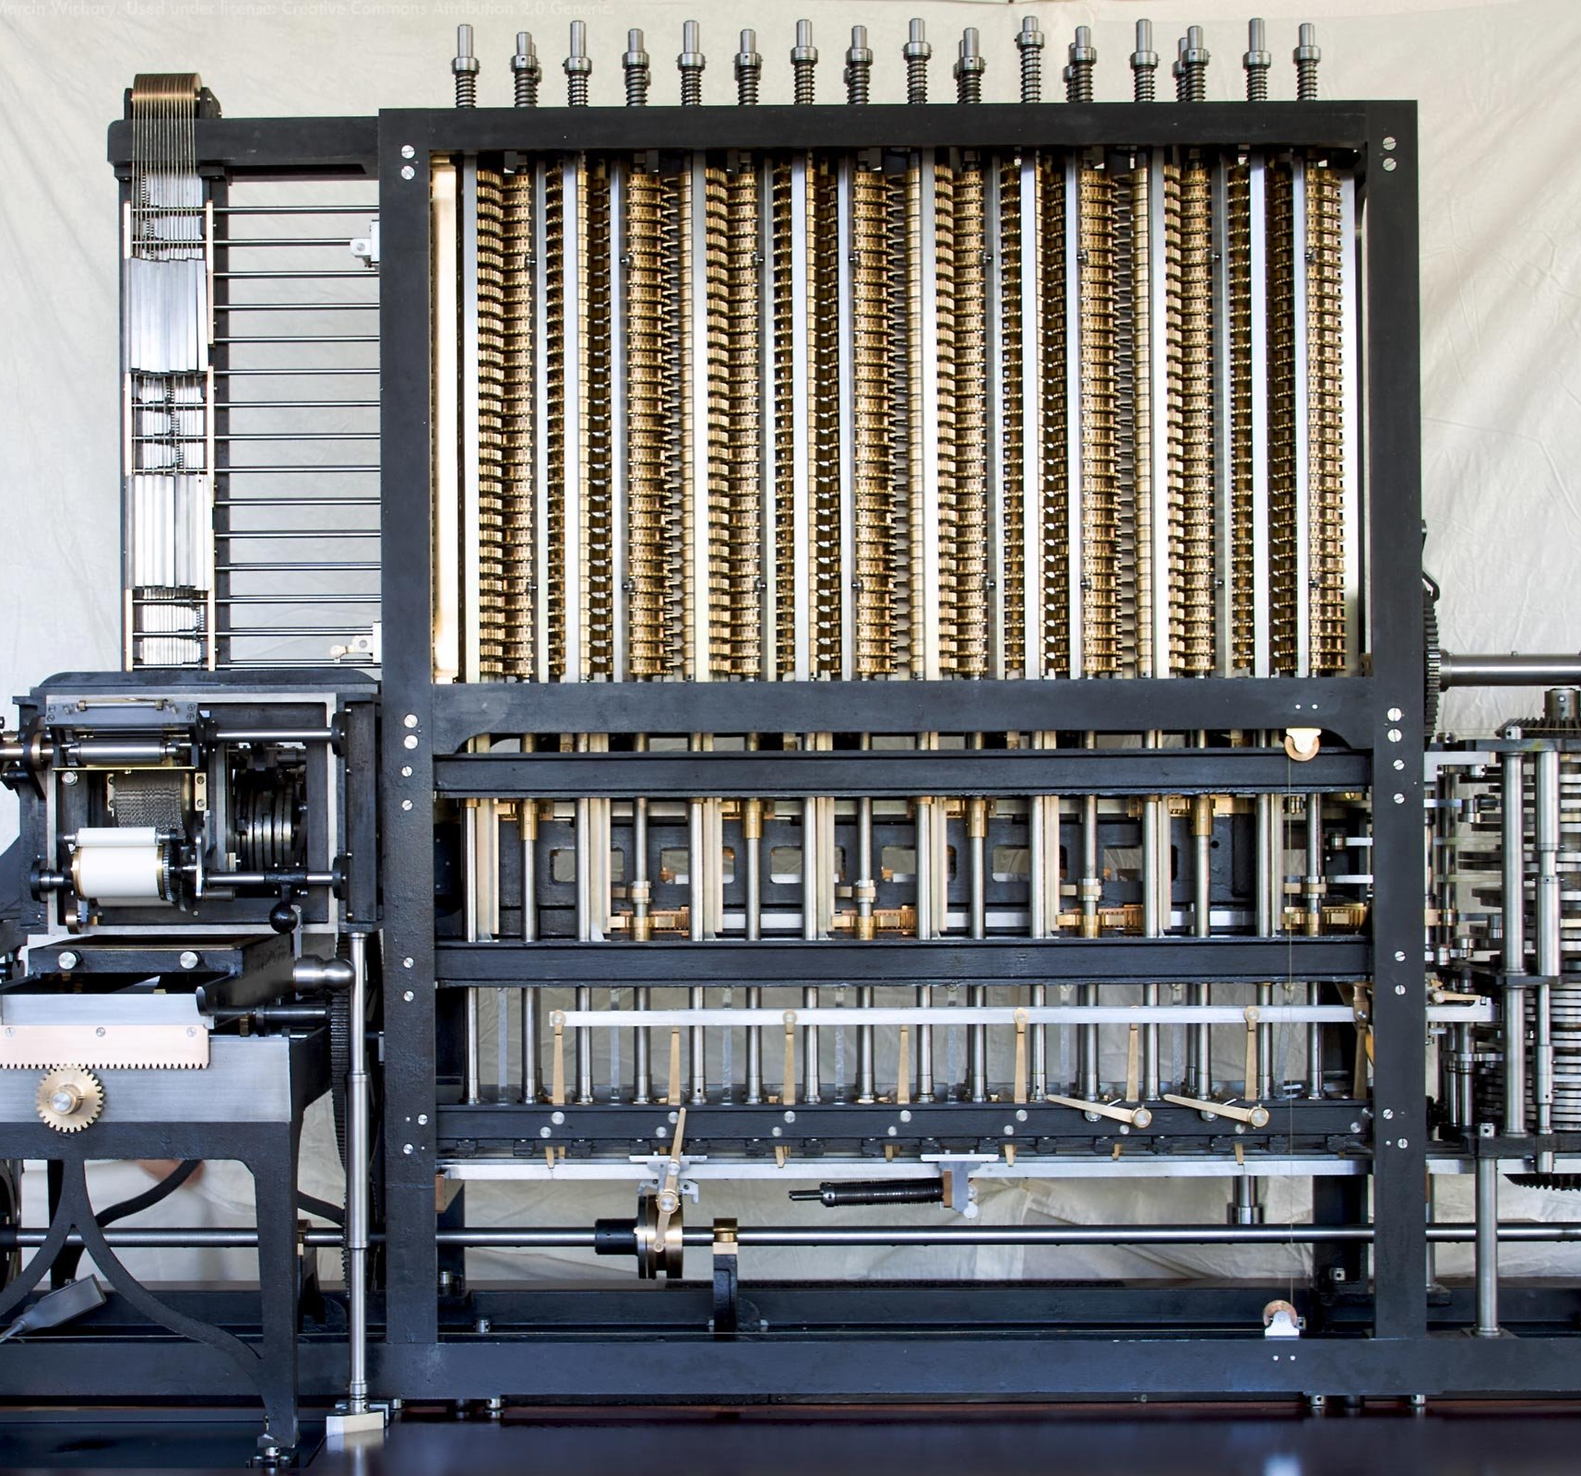
Что такое дифференциальная машина?
Машина для автоматического вычисления многочленов, спроектированная для решения математических задач без человеческих ошибок. Построена на основе зубчатых передач и механических механизмов.

Slide 4
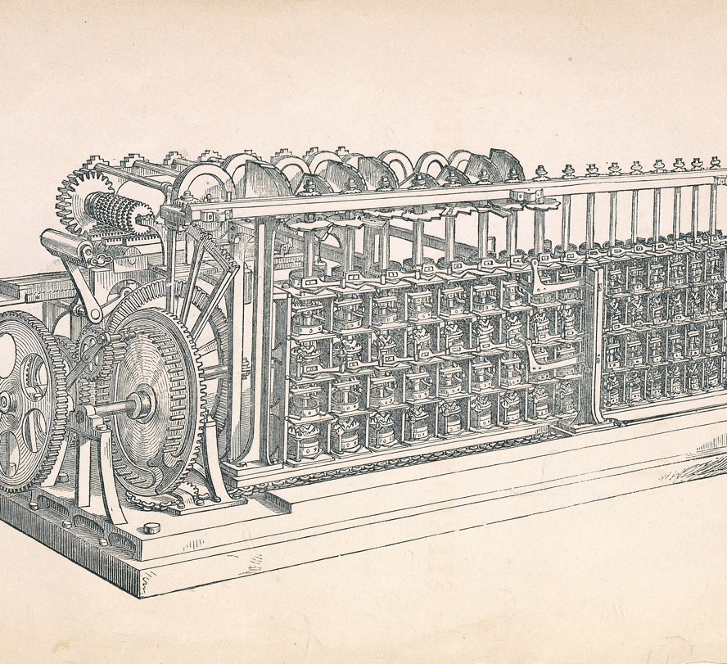
Проектирование и строительство
Первые наброски в 1822 году. Финансирование от британского правительства, но проект был прекращён в 1832 году из-за сложности и стоимости.

Slide 5
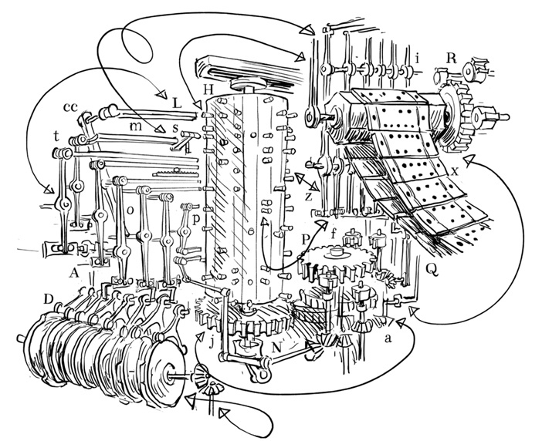
Схема элементов и принципы работы

Slide 6
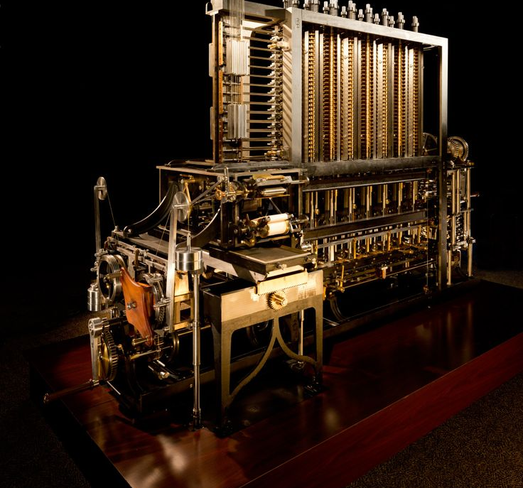
Аналитическая машина — шаг к программируемому компьютеру
Проект 1837 года — более сложная, универсальная вычислительная машина. Использование перфокарт для управления программой и вычислениями. Хранение данных и промежуточных результатов.

Slide 7
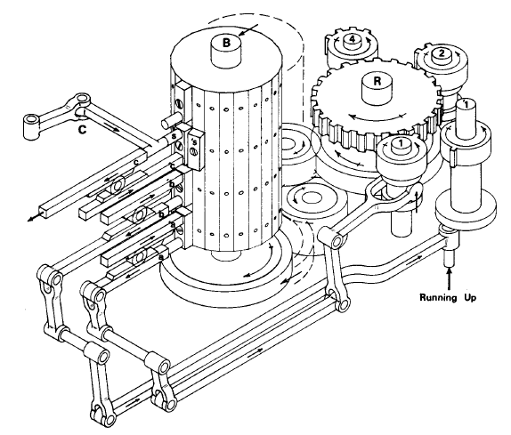
Ключевые компоненты аналитической машины
Математическое устройство (арифмометр) для выполнения операций. Хранилище (память) для хранения данных. Читатель перфокарт для ввода программ и данных.

Slide 8
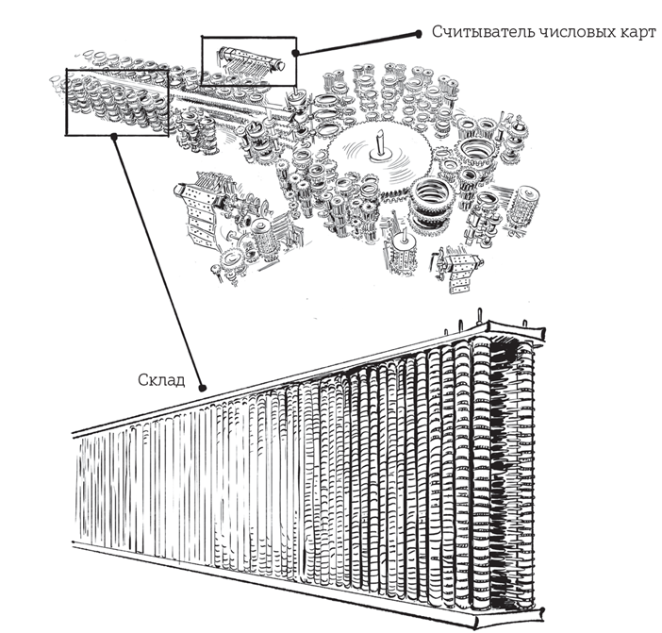
Прорывные идеи Бэббиджа
Концепции хранилища, процессора и программного управления предвосхищают архитектуру современных компьютеров. Аналитическая машина — первая попытка создать программируемое устройство.

Slide 9
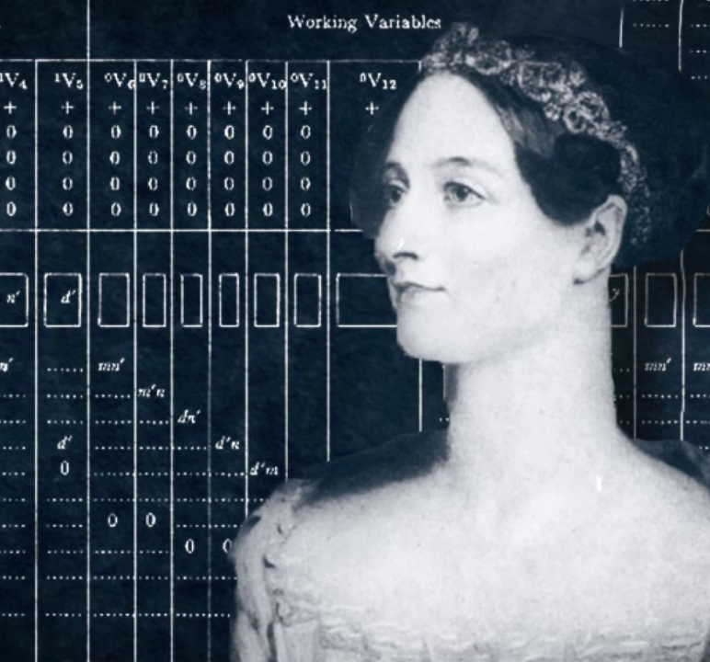
Ада Лавлейс — первая программистка
Сотрудница Бэббиджа, написавшая первую программу для аналитической машины. Предложила идею, что машина может выполнять не только математические вычисления, но и обрабатывать любой тип информации.

Slide 10
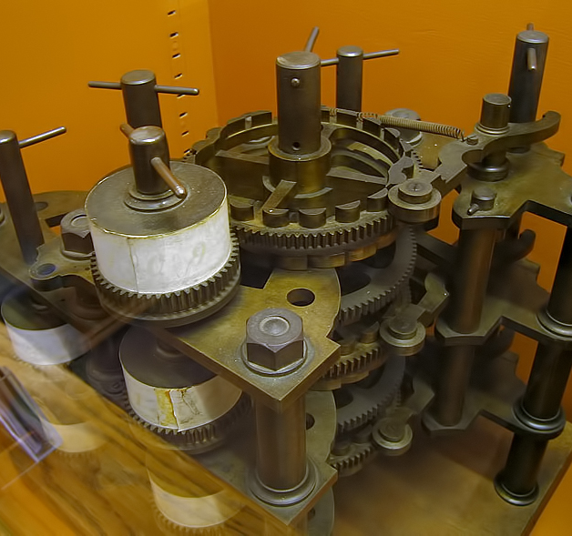
Технические и финансовые трудности
Недостаток технологий для создания точных деталей. Финансовые проблемы и прекращение поддержки со стороны правительства.

Slide 11
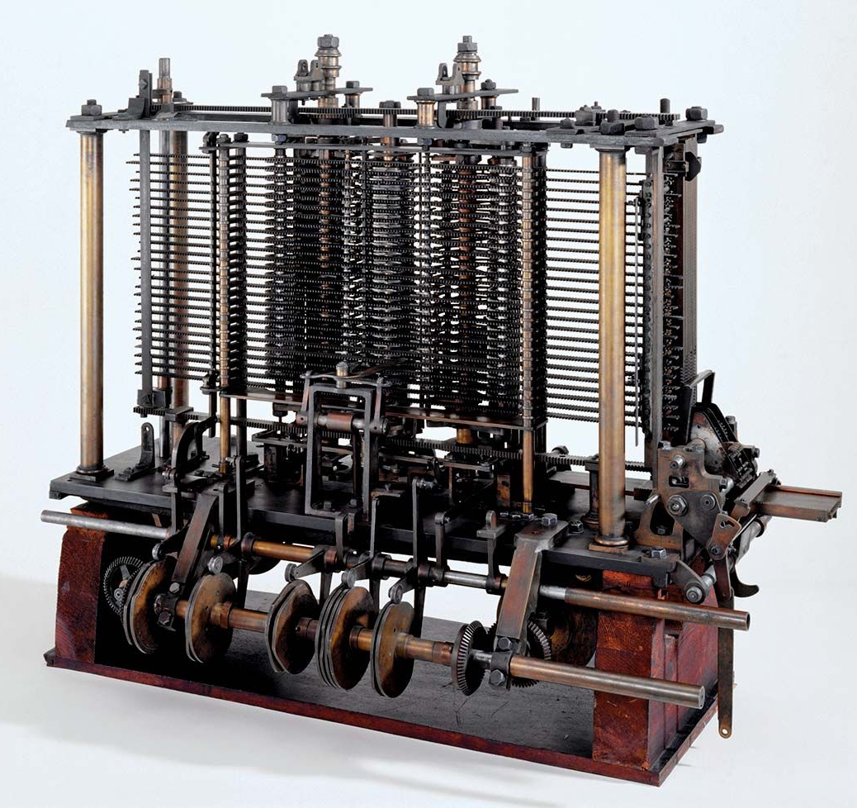
Влияние на современную вычислительную технику
Идеи Бэббиджа стали основой для будущих компьютеров. В 1991 году Британский музей науки построил дифференциальную машину по чертежам Бэббиджа, подтвердив его правильные расчёты.

